Slide 1

«Роль взаимодействия образовательной организации и семьи в профессиональной
ориентации подростка»

Slide 2
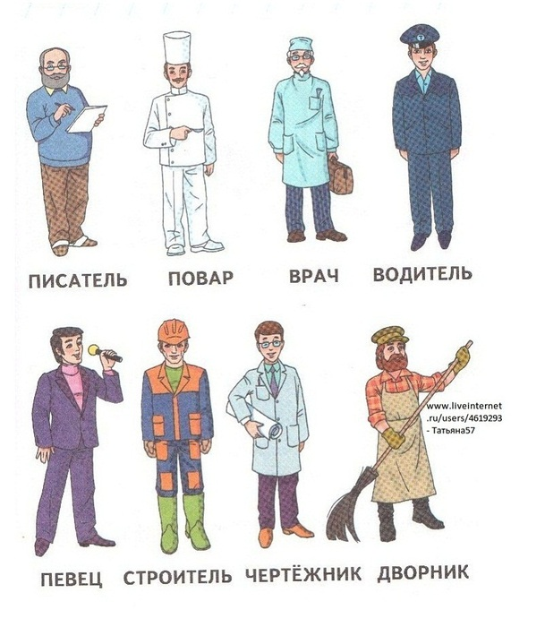
Выбор профессии – это не только выбор той или иной профессиональной деятельности, но и выбор жизненного пути, поиск своего места в обществе.
Самоопределение - это «способность людей сделать выбор, который позволит им контролировать собственную жизнь, приведёт к достижению целей, к которым они стремятся, а также поможет приобрести навыки и ресурсы, необходимые для полноценного и осмысленного существования в обществе».

Slide 3


У меня растут года,
Будет и семнадцать.
Где работать мне тогда?
Чем заниматься?
В. В. Маяковский

Slide 4


Slide 5

Позиции родителей:
.
- Родители пассивно относятся к выбору профессии своими детьми, предоставляя им в этом полную свободу
Родители активно пытаются навязать своему ребёнку собственную точку зрения.
Родители разумно и обоснованно пытаются помочь своим детям выбрать профессию с учётом их интересов, склонностей и способностей.
Родители не оказывают активного влияния на профессиональный выбор детей, но беседуют с ними о путях выбора профессии.
Важно оценить конкретно способность своего ребенка быть ответственным
И самостоятельным: что он уже может, а чему еще только учится. Для этого
предпочтительны позиции 3 и 4, указанные выше.

Slide 6
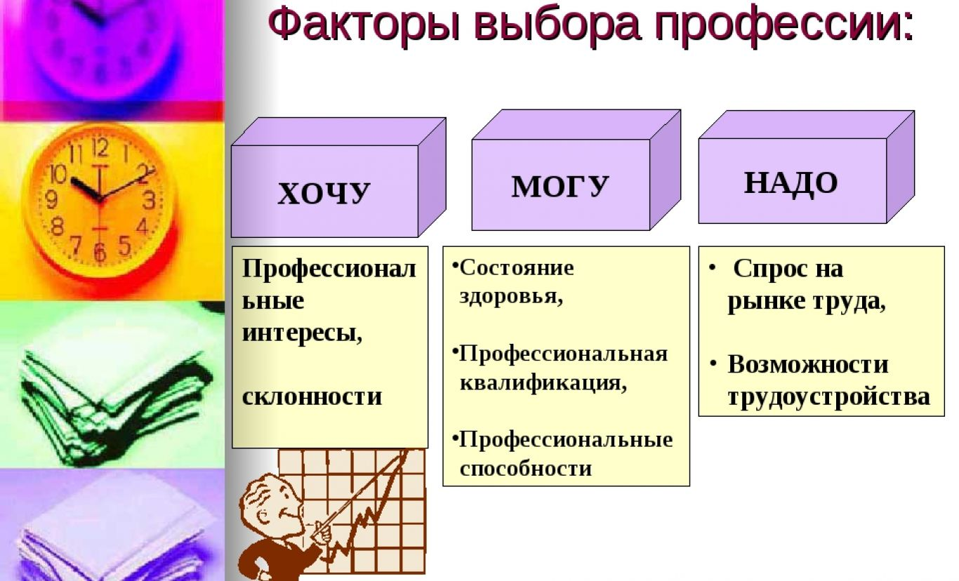

Slide 7


Стратегия выбора профессии:
Обозначить несколько альтернативных вариантов профессионального выбора.
Оценить вместе с подростком достоинства и недостатки каждого варианта.
Помочь исследовать шансы его успешности в каждом выборе и просчитать последствия каждого варианта.
Продумать вместе с ребенком запасные варианты на случай затруднения в реализации основного плана.

Slide 8

В рамках реализации профориентации родителей и обучающихся необходимо включить следующие направления:
1. Подготовка и утверждение нормативных документов:
2. Составление программы, плана профориентационной деятельности, программ профессиональных проб, профильных курсов, спецкурсов по построению карьеры и т.д.
3. Подготовка информационного материала для профориентационной деятельности:
4. Подготовка и проведение рекламной кампании.

Slide 9
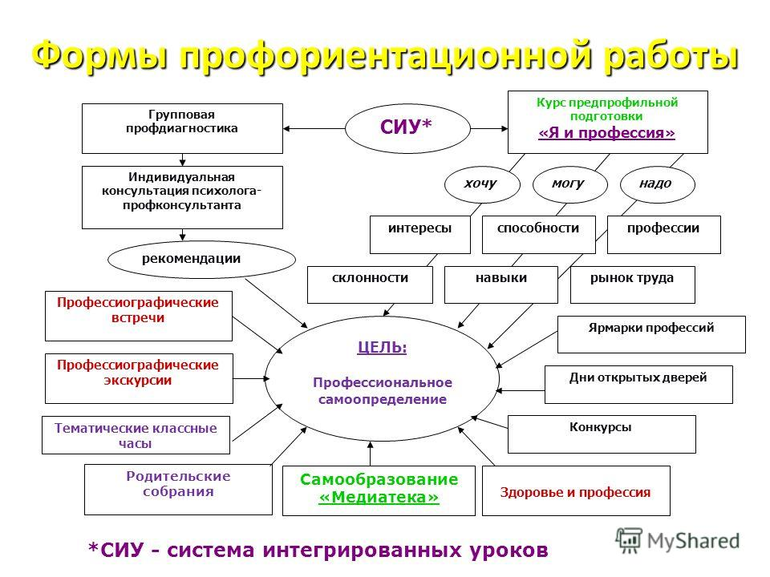

Slide 10


Slide 11


